Slide 1
Pengembangan Sistem CRM (Customer Relationship Manager) Dengan Berbasis Platform Creatio
Aliza Hanum Anggani
Technology Graduates Program 2023

Slide 2
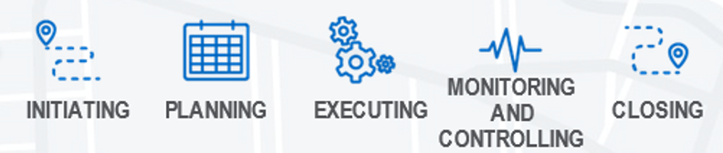
Perencanaan Proyek

Slide 3
Business Initiatives
Aplikasi/Tools CRM yang saat ini digunakan oleh CCO
(Call Center Officer) adalah berbasis platform Pega.
Tim Bisnis Budget melihat bahwa cost yang dikeluarkan untuk Pega semakin besar setiap tahunnya.
Tim Bisnis melihat peluang untuk melakukan pembaharuan aplikasi/tools CRM berbasis platform lain.

Slide 4
Stakeholders
 | CRM | Others
Business | Unit Transaction Banking | IT BA Retail (Husein Humaidi) IT TM (Illona Amadea Ega Setyadji) TPM (Robert Sitorus) IT Governance (Sarah Hutagalung)
Enabler | IT CRM
3rd Party (Vendor) | Creatio (Vendor Terpilih)

Slide 5
Plan Scope of Project
PoC (Proof of Concept)
Pengadaan Proyek
Offering / Penawaran
Agreement
Gathering Requirement I
Gathering Requirement
Gathering Requirement II
Finalisasi & Approval Requirement Document

Slide 6
Plan Scope of Project
FSD (Functional System Design)
Design
TSD (Technical Sistem Design)
Development
Pengembangan
Test Script

Slide 7
Plan Scope of Project
SIT (System Integration Test)
Pengujian / Testing
UAT (User Acceptance Test)
Penetration Testing
Rundown / Checklist Promosi
Promote / Go Live
CCRT
Deployment

Slide 8
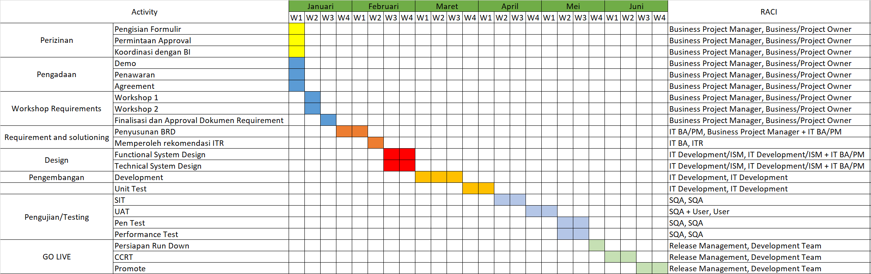
Plan Project Schedule

Slide 9
Resourcing Plan
Tim Product :
1. Transaction Banking
Human
Environment
Tim Enabler
IT BA Retail (Husein Humaidi)
IT TM (Illona Amadea Ega Setyadji)
TPM (Robert Sitorus)
IT Governance (Sarah Hutagalung)
Environment | CRM
Development | Creatio Development Environment CRM Development Environment
Testing | CRM Testing
Production | CRM Prod Bintaro & DR NTT

Slide 10
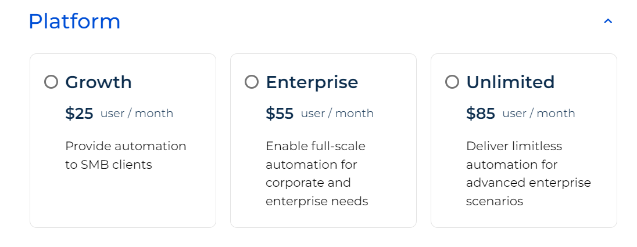
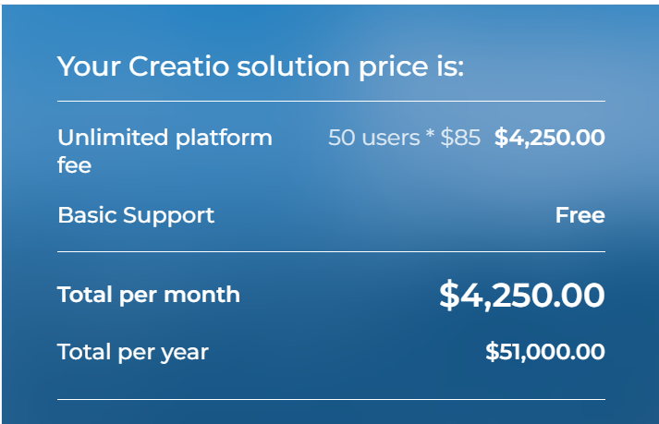
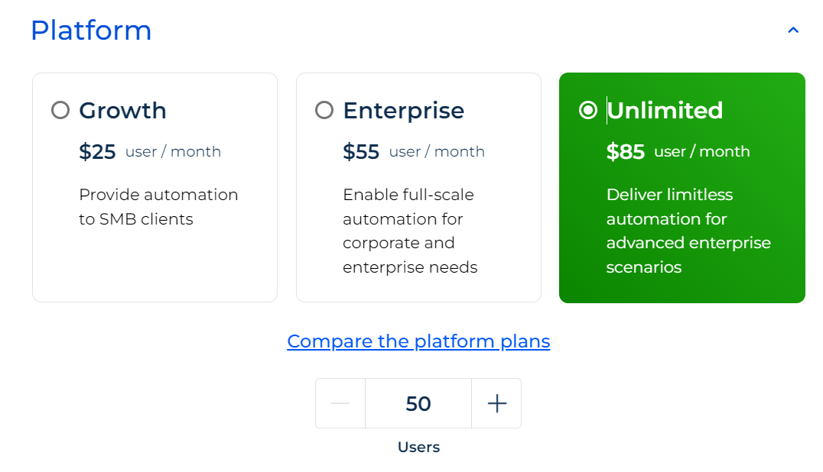
Cost Plan
1 USD = 15.841,00 Rupiah (per 19 Oktober 2023)
Total per month = $4,250 x 15.841 = Rp 67.324.250,00
Total per year = $51,000 x 15.841 = Rp 807.891.000,00

Slide 11
Communication Plan
Meeting
Meeting
Email
Email digunakan untuk beberapa kondisi tertentu, seperti :
1. Meeting PSC tidak dapat dilaksanakan, maka akan dikirimkan melalui email
Meeting PSC : 2 bulan/1 kali
Meeting Stakeholdder : 1 bulan/1 kali
Daily Stand Up : Harian
Email
Microsoft
Teams
Whatsapp
Microsoft Teams
Whatsapp digunakan untuk kolaborasi dengan 3rd party maupun internal
Whatsapp
Microsoft Teams akan digunakan untuk kolaborasi internal serta melakukan meeting.

Slide 12
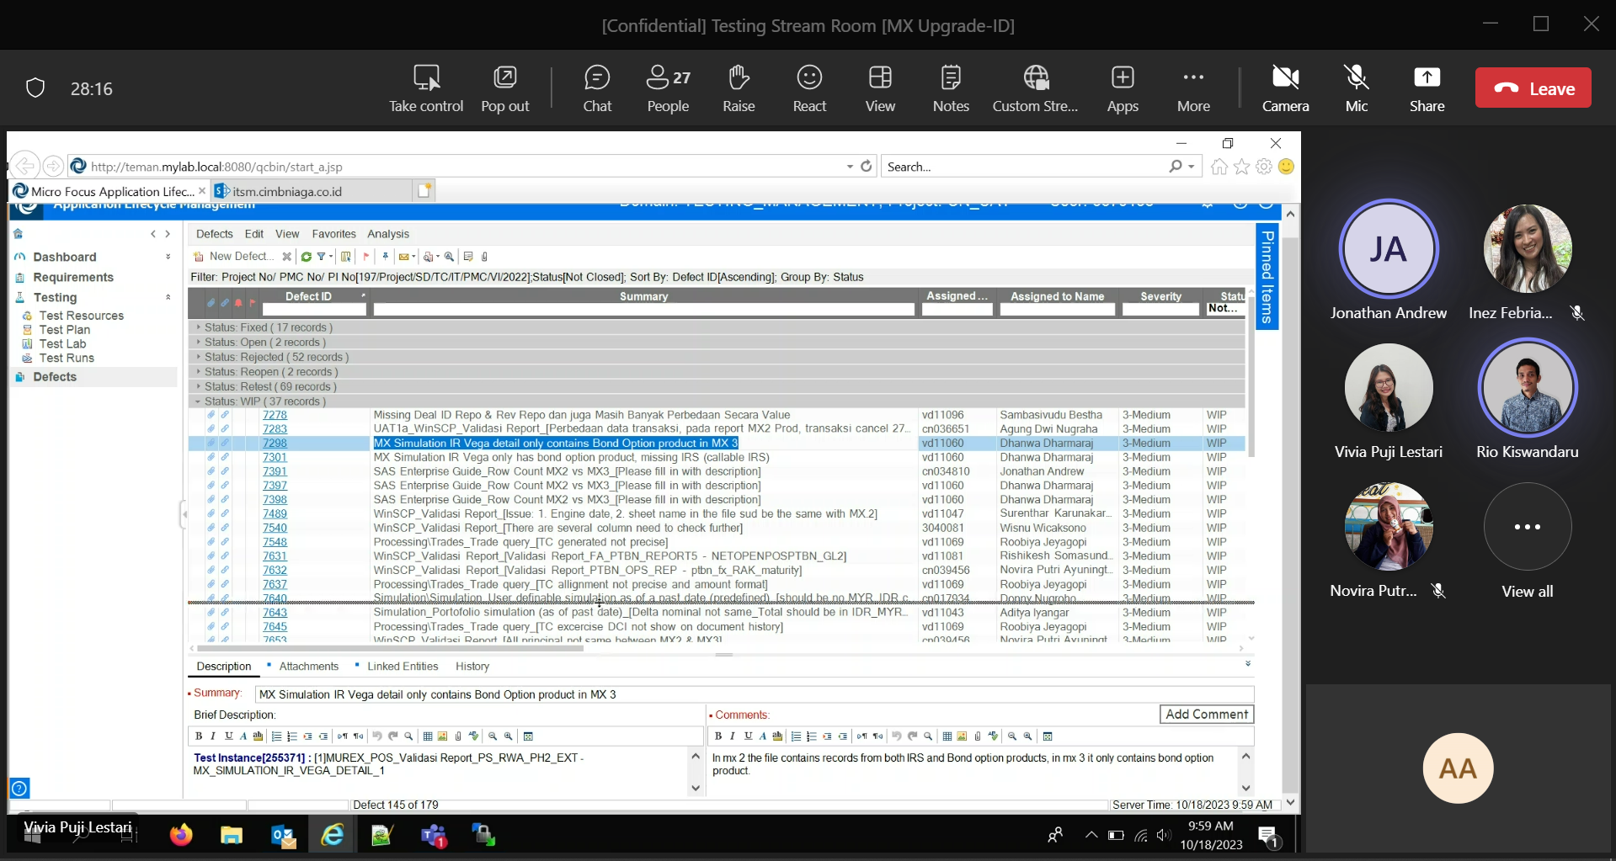
Meeting Defect Finding yaitu diskusi untuk beberapa defect yang ditemukan oleh SQA pada saat testing. Solusi akan di diskusikan bersama antara SQA, IT Developer & IT Business Analyst
Contoh Implementasi Communication Plan

Slide 13
Risk Response Plan
No | Risk | Impact | Frequency | Mitigasi
1 | Permasalahan Koneksi antara CRM dengan LDAP | High | Low | Melakukan meeting troubleshoot dengan Tim Microsystem Technology (Wintel)
2 | Permasalahan Pemindahan Source dari Environment Creatio ke Environment CIMB Niaga | High | Low | Melakukan diskusi dengan Tim Microsystem Technology (Wintel) dan Unix & Linux Technology

Slide 14
Quality Plan
Proses Testing :
Severity | Perbaikan | Responsible Team
Severity 1 | 1 Day | Creatio & ITAD
Severity 2 | 2 Day | Creatio & ITAD
Severity 3 | 1 Week | Creatio & ITAD
Severity 4 | 2 Week | Creatio & ITAD

Slide 15
Procurement Plan
Vendor | Aplikasi | Bentuk Kontrak | Durasi Pembuatan | Nilai Kontrak
Creatio | CRM | Addendum WOD | 6 Bulan | Rp 807.891.000,00

Slide 16
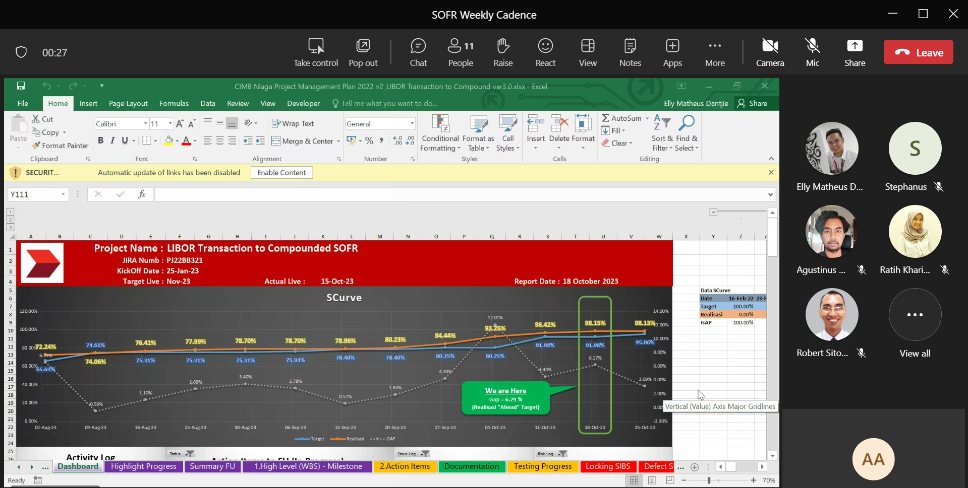
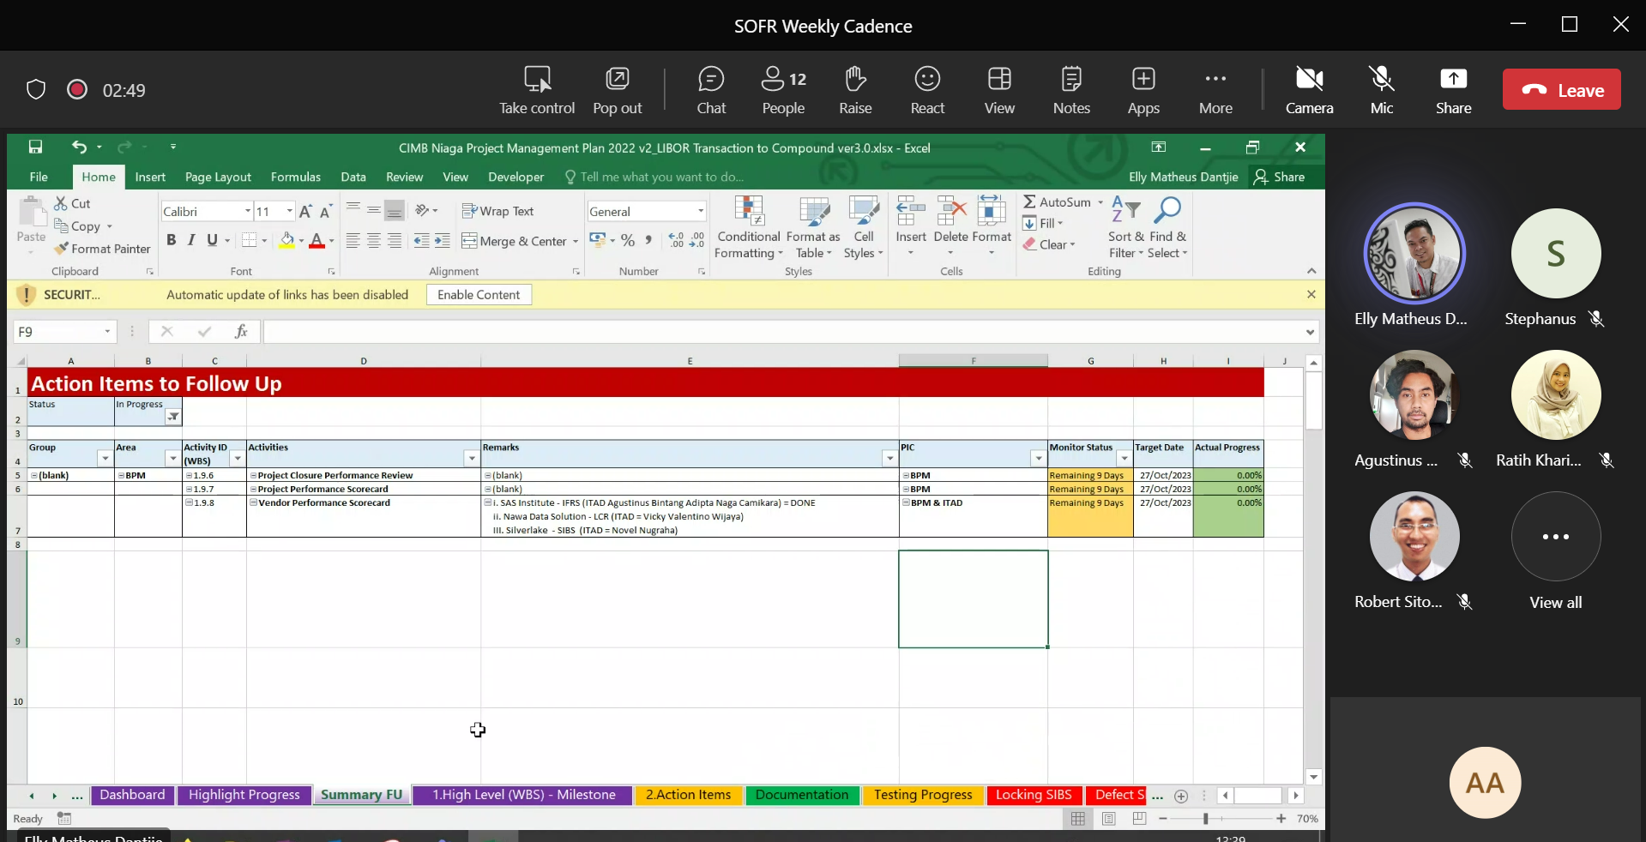
Project Closure
Project Closure adalah tahapan terakhir dari tahapan suatu proyek. Project Closure akan di inisiasi oleh Project Manager dengan participants seluruh stakeholder yang berkaitan dengan proyek tersebut. Pada diskusi tersebut akan di bahas beberapa hal sebagai berikut :
1. Hasil PVT dari Business Unit
2. Action Items to Follow Up
(Dokumen yang harus dilengkapi untuk Project Closure beserta PIC nya).

